Slide 1

Krajská zpráva – Kraj vysočina
Výzkum zaměřený na problematiku kriminality a její prevenci (2020)
Ministerstvo vnitra ČR
27. 8. 2020

Slide 2
obsah
 | strana
VÝCHODISKA A metodika | 4
DETAILNÍ ANALÝZA
Prevence kriminality | 4
Vlivy na kriminalitu | 10
Vnímání a hodnocení Policie ČR | 14
Občané a kriminalita | 23
Postoje k tématům | 28
PŘÍLOHY | 31

Slide 3
Východiska a metodika výzkumu
Společnost ppm factum research s.r.o. realizovala pro Ministerstvo vnitra ČR sérii výzkumů zaměřených na téma kriminality a její prevence.
Cílem zakázky bylo zjištění názorů a postojů obyvatel na otázky spojené s problematikou kriminality a její prevencí, a to v letech 2017 až 2020. Především se výzkum soustředil na znalost preventivních aktivit, hodnocení bezpečnostních složek, na názory a postoje občanů týkající se vlivů na kriminalitu a přístupu k vybraným tématům.
Výstupy výzkumu budou využívány v rámci činnosti odboru prevence kriminality Ministerstva vnitra, Policie České republiky i dalších členů Republikového výboru pro prevenci kriminality.
Výzkum byl proveden metodou CAPI - osobního dotazování („face to face“) s využitím počítače na reprezentativním vzorku obyvatel ČR ve věku 15+. V letech 2017 a 2020 se jednalo o velké výzkumy s velikostí vzorku přes 3000 osob a v letech 2018 a 2019 byla provedena menší omnibusová šetření o rozsahu cca 10 otázek na vzorku 1000 osob.
Dodavatel | ppm factum research s.r.o.
Cílová skupina | Obecná populace ČR 15+
Metoda | Osobní dotazování s využitím počítače (CAPI)
Sběr dat | 31.7.-23.8.2020
Průměrná délka rozhovoru | 25 minut
Velikost vzorku | ČR: n=3045 KRAJ: n=152
VÝBĚR | Kvótní (pohlaví, věk, vzdělání, kraj a VMB)
ANALÝZA | zpracování statistickým programem SPSS, třídění 1. a 2. stupně

Slide 4
prevence kriminality

Slide 5
Znalost preventivních akcí v okolí
Q1. Kriminalita je problém všech měst a obcí. Jedním z nástrojů boje s kriminalitou je i její prevence, tedy snaha kriminalitě předcházet. Víte o nějaké preventivní aktivitě, která probíhá nebo v minulých letech proběhla ve vaší obci? Q1x. O jakou preventivní aktivitu šlo? (odpovídají pouze ti, co uvedli, ano v otázce Q1)
Porovnání s ČR
Porovnání v čase

Slide 6
Účast na preventivních akcích v okolí
Q2. Možná jste se vy nebo někdo z vaší rodiny některých z těchto aktivit zúčastnil/a? Q2x. Můžete říct jakých? Q2y. Proč jste se žádné nezúčastnil/a?
Porovnání s ČR
Porovnání v čase

Slide 7
Preventivní opatření pro zvýšení bezpečnosti
X1. Jaká preventivní opatření používáte pro zvýšení bezpečnosti svého zdraví a majetku?
Porovnání s ČR
Porovnání v čase

Slide 8
Aktivity podporující prevenci kriminality
Q6. Považujete následující aktivity (vyvíjené obcí nebo státem v oblasti prevence kriminality a podobných jevů) za významné a důležité pro snížení kriminality?
Porovnání s ČR
Porovnání v čase

Slide 9
Zapojování dobrovolníků
Q7. Myslíte si, že je vhodné, aby obce při své preventivní činnosti zapojovaly dobrovolníky z řad občanů? Q6a. Které činnosti by měli dobrovolníci podle Vás především provádět? Vyberte maximálně tři možnosti.
Porovnání s ČR
Porovnání v čase

Slide 10
Vlivy na kriminalitu

Slide 11
Co ovlivňuje kriminalitu?
Q5. Jak velký negativní vliv na současnou úroveň kriminality má u nás, podle Vašeho názoru:
Porovnání s ČR
Porovnání v čase

Slide 12
Podíl na kriminalitě
X6. Domníváte se, že na kriminalitě v ČR se určité skupiny lidí podílejí výrazněji než ostatní? X7. Pokuste se prosím pojmenovat, o koho se podle Vás hlavně jedná:
Porovnání s ČR
Porovnání v čase

Slide 13
Tolerance k jednotlivým zařízením
Q3. Do jaké míry by Vám vadilo, kdyby ve vzdálenosti 5 minut chůze od Vašeho domu mělo vzniknout:
Porovnání s ČR
Porovnání v čase

Slide 14
Vnímání a Hodnocení policie

Slide 15
Vnímání a Hodnocení policie ČR I.
Otázky P2-P9 zaměřené na vnímání a hodnocení situace u PČR uvádíme z důvodu lepší přehlednosti ve více grafech. Na jednotlivé aspekty hodnocení uvedené v grafu jsme se ptali vždy s odpovídající škálou, nicméně v grafech je uvedena škála jednotná, která nejlépe odpovídá uvedeným shlukům aspektů.
Porovnání s ČR
Porovnání v čase

Slide 16
Vnímání a Hodnocení policie ČR II.
Otázky P2-P9 zaměřené na vnímání a hodnocení situace u PČR uvádíme z důvodu lepší přehlednosti ve více grafech. Na jednotlivé aspekty hodnocení uvedené v grafu jsme se ptali vždy s odpovídající škálou, nicméně v grafech je uvedena škála jednotná, která nejlépe odpovídá uvedeným shlukům aspektů.
Porovnání s ČR
Porovnání v čase

Slide 17
Vnímání a Hodnocení policie ČR III.
Otázky P2-P9 zaměřené na vnímání a hodnocení situace u PČR uvádíme z důvodu lepší přehlednosti ve více grafech. Na jednotlivé aspekty hodnocení uvedené v grafu jsme se ptali vždy s odpovídající škálou, nicméně v grafech je uvedena škála jednotná, která nejlépe odpovídá uvedeným shlukům aspektů.
Porovnání s ČR
Porovnání v čase

Slide 18
Vnímání a Hodnocení policie ČR IV.
Otázky P2-P9 zaměřené na vnímání a hodnocení situace u PČR uvádíme z důvodu lepší přehlednosti ve více grafech. Na jednotlivé aspekty hodnocení uvedené v grafu jsme se ptali vždy s odpovídající škálou, nicméně v grafech je uvedena škála jednotná, která nejlépe odpovídá uvedeným shlukům aspektů.
Porovnání s ČR
Porovnání v čase

Slide 19
Vnímání a Hodnocení policie ČR V.
P10. A jak hodnotíte výroky:
Porovnání s ČR
Porovnání v čase

Slide 20
Hodnocení institucí
P12. Jak hodnotíte fungování následujících institucí z pohledu zajišťování bezpečnosti a pořádku?
Porovnání s ČR
Porovnání v čase

Slide 21
Aktivita policie ČR v oblasti prevence
P1. Policie České republiky má na starosti především potírání kriminality a podobných jevů. Myslíte si, že by měla být aktivní také v oblasti prevence (předcházení) kriminality a podobných jevů?
Porovnání s ČR
Porovnání v čase

Slide 22
Podpora činností policie čr
P11. Představte si, že jste policejním prezidentem a máte rozhodnout, které činnosti policie máte z policejního rozpočtu zvláště podpořit, aby policie mohla co nejlépe chránit zájmy občanů. Vyberte z následujícího seznamu pět nejdůležitějších.
Porovnání s ČR
Porovnání v čase

Slide 23
Občané a kriminalita

Slide 24
Hodnocení úrovně kriminality
Q4. Pokuste se porovnat dnešní úroveň kriminality ve vaší obci se stavem před zhruba třemi lety. Máte pocit, že situace se:
Porovnání s ČR
Porovnání v čase

Slide 25
Ohrožení kriminálními činy
X2. Někteří lidé se obávají, že by se mohli stát obětí nějakého kriminálního činu. Do jaké míry se Vy osobně cítíte být ohrožen následujícími kriminálními činy?
Porovnání s ČR
Porovnání v čase

Slide 26
Reakce na krádež
X3. Jak myslíte, že byste se nejspíše zachoval, stanete-li se svědkem krádeže, která se vás bezprostředně netýká?
Porovnání s ČR
Porovnání v čase

Slide 27
Chování při vyšetřování krádeže
X4. Jak myslíte, že byste se nejspíše zachoval, při vyšetřování tohoto případu?
Porovnání s ČR
Porovnání v čase

Slide 28
Postoje k tématům

Slide 29
Názor na přijímání lidí ze zemí zmítaných problémy
X5. Do naší republiky přicházejí a nadále se budou snažit přicházet lidé ze zemí zmítaných problémy. Jaký je Váš názor na jejich přijímání?
Porovnání s ČR
Porovnání v čase

Slide 30
Postoje k prostituci
X8. Prostituce je jev, který u nás nepochybně existuje. Jaký přístup k ní byste podporoval/a?
Porovnání s ČR
Porovnání v čase

Slide 31

Přílohy

Slide 32
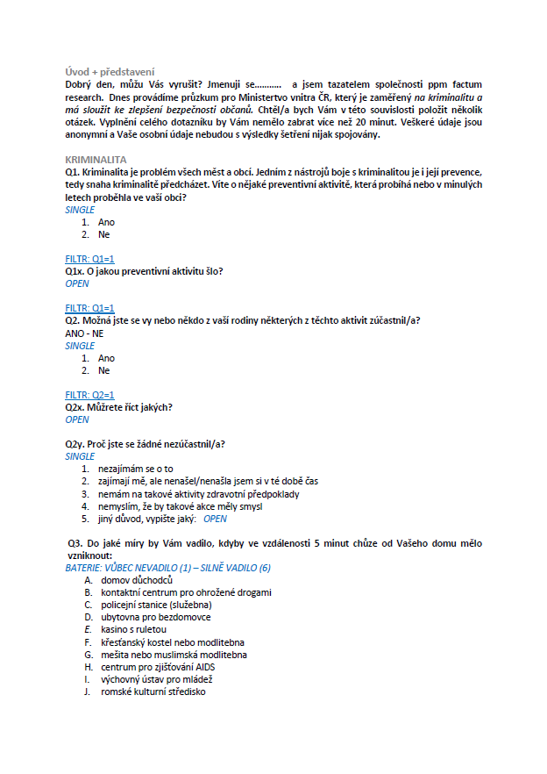
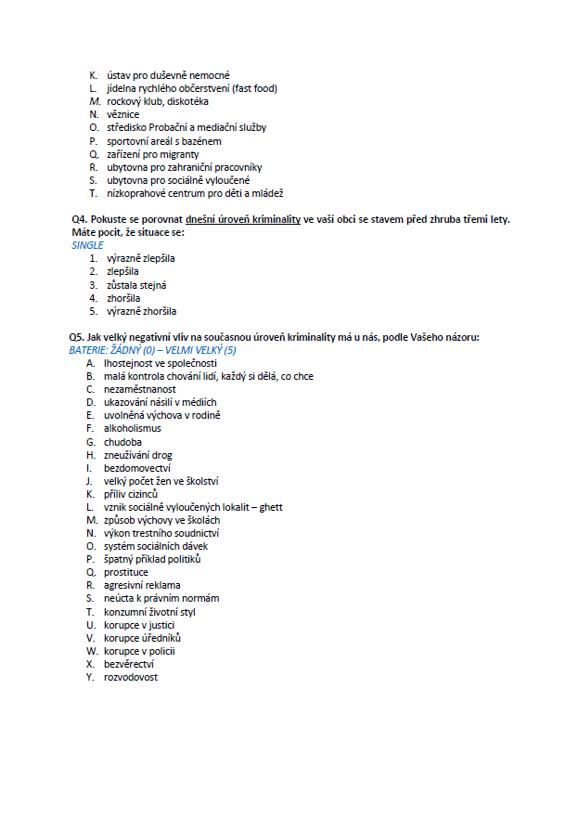
dotazník

Slide 33
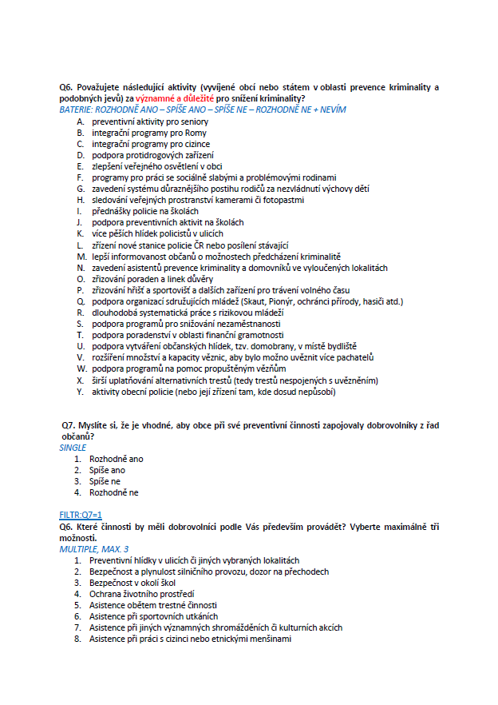
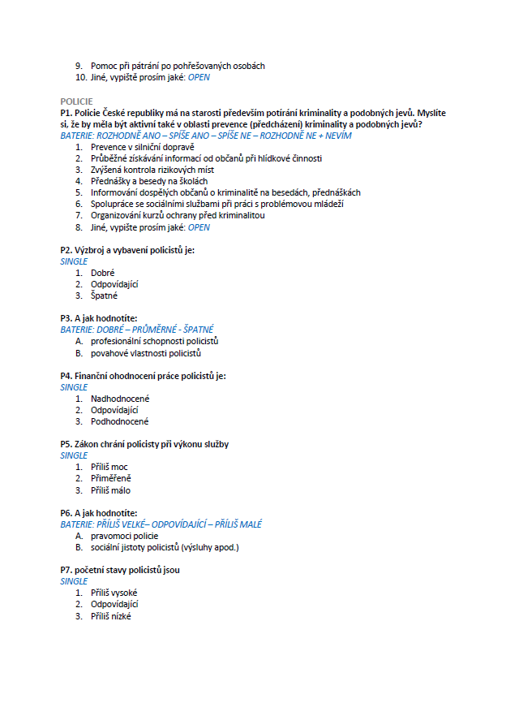
dotazník

Slide 34
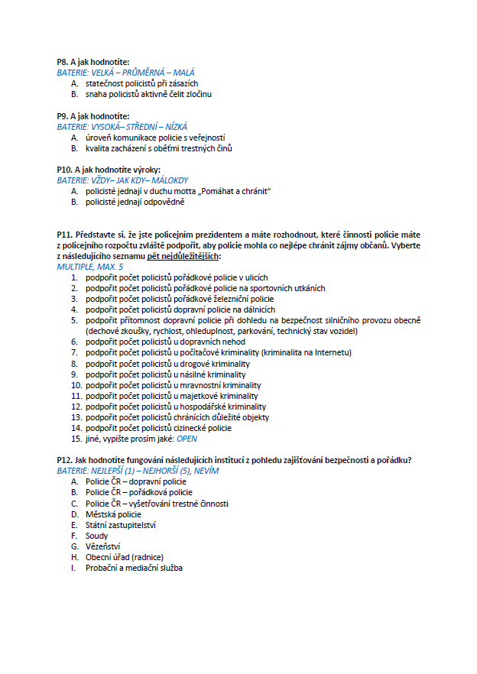
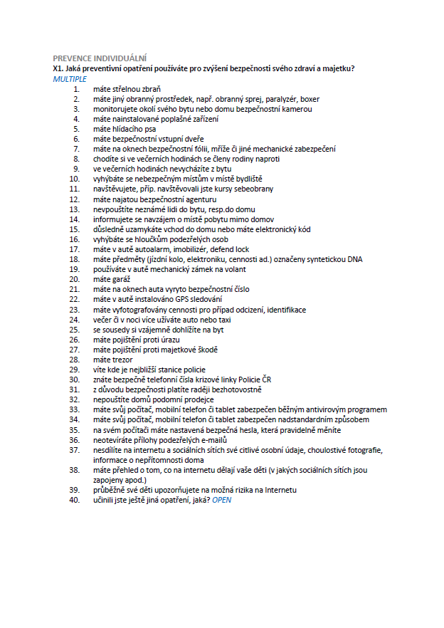
dotazník

Slide 35
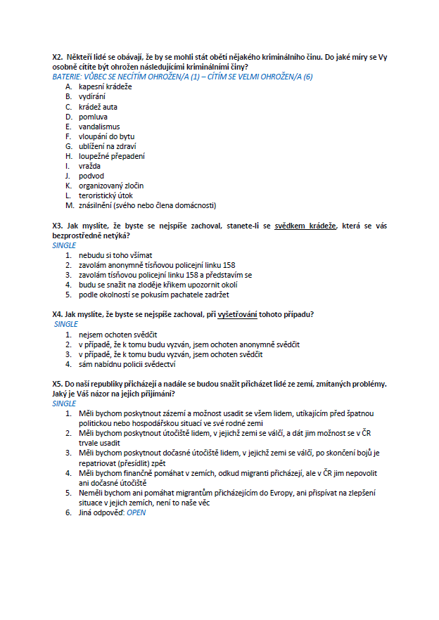
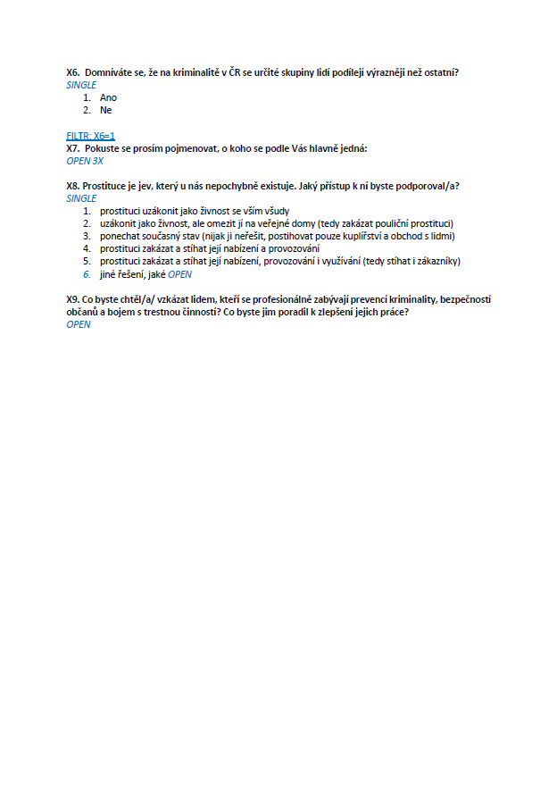
dotazník

Slide 36
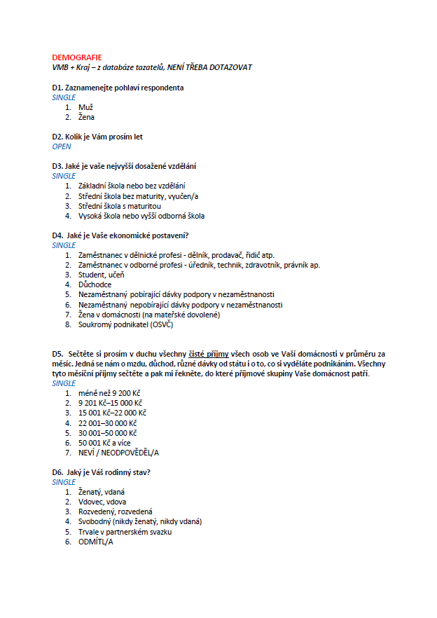
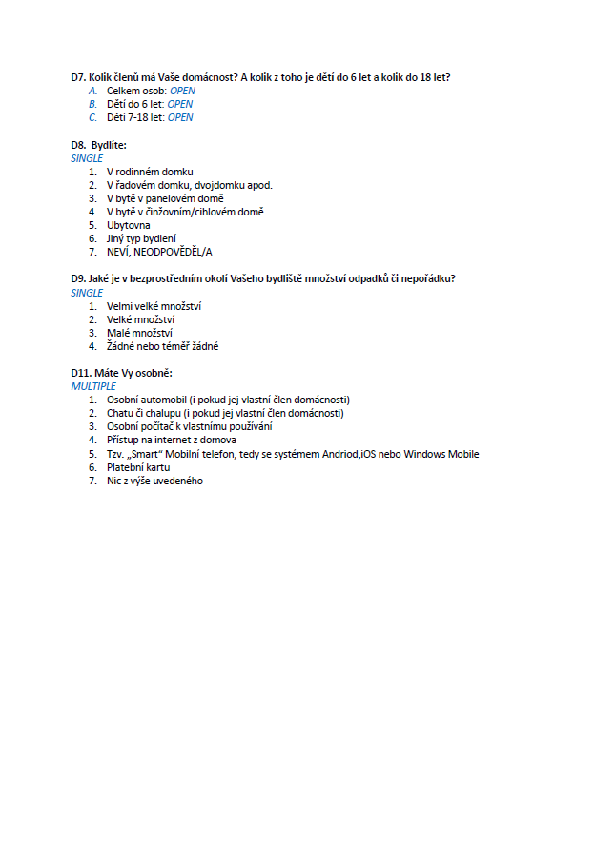
dotazník

Slide 37
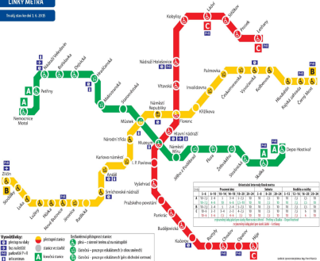
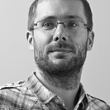

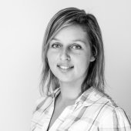
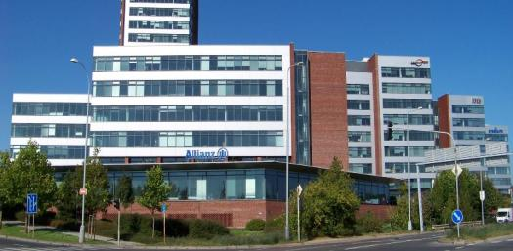

Připravil tým ppm factum research
OFFICE PARK
NOVÉ BUTOVICE
ppm factum research s.r.o.
Budova A, 4. patro
Bucharova 1281/2
158 00 Praha 13
Česká republika
www.factum.cz
metro B, stanice Nové Butovice
14 km od letiště Václava Havla
Firma je zapsána v obchodním rejstříku
u Městského soudu v Praze, oddíl C, vložka 13338,
zapsáno 6. 10. 92. IČO 47121793, DIČ CZ47121793
ČLENOVÉ PROJEKTOVÉHO TÝMU
PROJECT TEAM MEMBERS
 | VOJTĚCH HüNDL Vedoucí týmu  hundl@ppmfactum.cz  +420 731 403 626
 | KRISTÝNA KYMPERGROVÁ Koordinátorka projektu
ppm factum research

